Slide 1
XEMI
블랙스튜디오 템플릿
ART Plastic
SUB TITLE

Slide 2
학습목표 및 내용
학습 목표
이곳에 학습 목표를 적어 주십시오.
이곳에 학습 목표를 적어 주십시오.
학습 내용
이곳에 학습 내용을 적어 주십시오.
이곳에 학습 내용을 적어 주십시오.

Slide 3
제목을 입력하세요
별도의 글머리 기호 적용 되어있습니다.
줄 간격은 1.5로 설정 되어 있습니다.
서식의 단락에서 수정 가능합니다.
이곳에 텍스트를 입력하세요.
이곳에 텍스트를 입력하세요.
이곳에 텍스트를 입력하세요.
이곳에 텍스트를 입력하세요.
텍스트를 입력하십시오

Slide 4
제목을 입력하세요
제목을 입력하세요
학습내용을 입력하십시오
줄 간격은 1.5로 설정 되어 있습니다.
서식의 단락에서 수정 가능합니다.
제목을 입력하세요
학습내용을 입력하십시오
줄 간격은 1.5로 설정 되어 있습니다.
서식의 단락에서 수정 가능합니다.

Slide 5
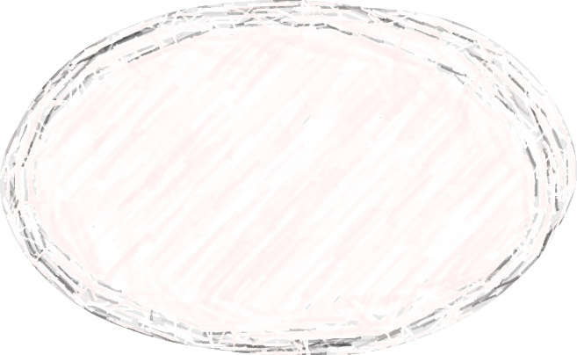
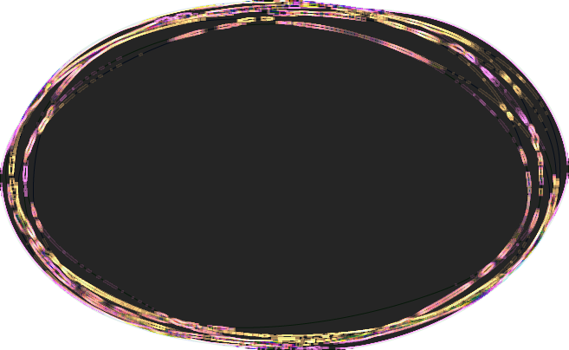
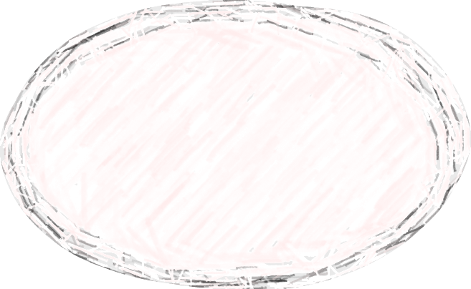
제목을 입력하세요
텍스트를 입력하세요
텍스트를 입력하세요
텍스트를 입력하세요
텍스트를 입력하세요
텍스트를 입력하세요
텍스트를 입력하세요
텍스트를 입력하세요
텍스트를 입력하세요
텍스트를 입력하세요
줄 간격은 1.5로 설정되어있습니다.
홈의 단락에서 줄 간격, 글머리 기호 수정 가능합니다.
이곳에 텍스트를 입력하세요.

Slide 6
제목을 입력하세요
텍스트를
입력
하세요

Slide 7

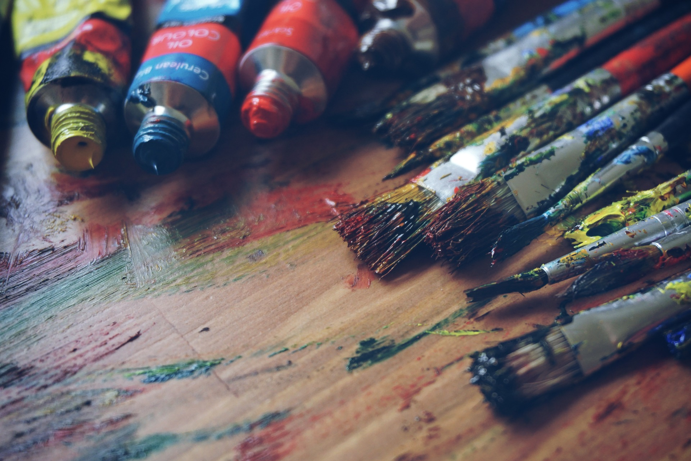
제목을 입력하세요
페이지 레이아웃
본 페이지는 대비, 혹은 대칭되는 내용으로 구성하시는 것을 추천 드립니다.
페이지 레이아웃
본 페이지는 대비, 혹은 대칭되는 내용으로 구성하시는 것을 추천 드립니다.

Slide 8
학습정리
학습 정리
이곳에 학습 정리를 적어 주십시오.
이곳에 학습 정리를 적어 주십시오.
이곳에 학습 정리를 적어 주십시오.
이곳에 학습 정리를 적어 주십시오.
이곳에 학습 정리를 적어 주십시오.

Slide 9
사용소스
사용색상
본 PPT 템플릿은 ㈜ 재미의 소유이며 타 용도로 사용하실 수 없습니다.
ⓒ Copyright 2016 XEMI all right reserved

